Slide 1


Slide 2
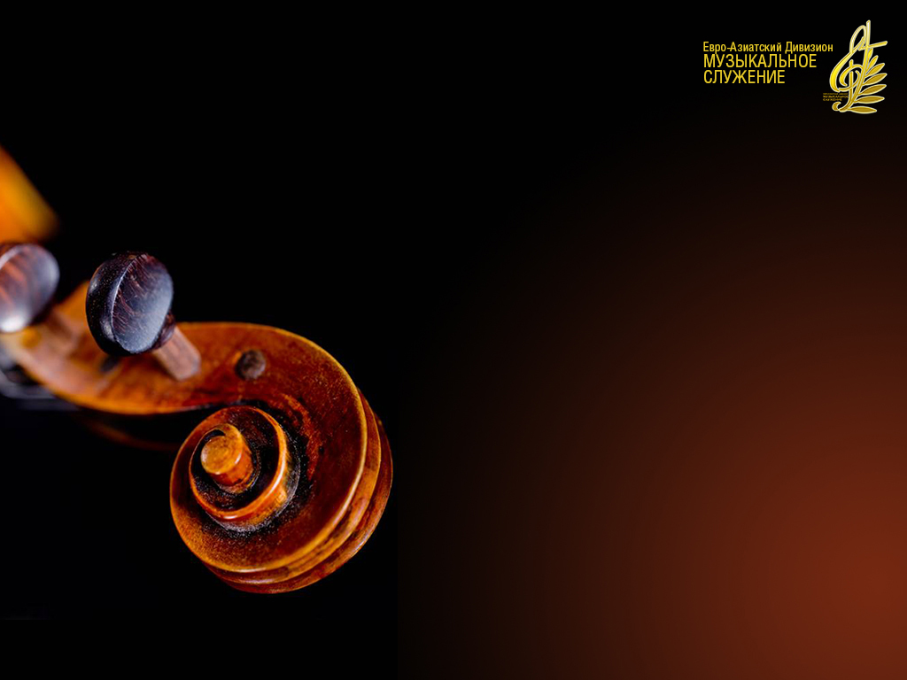
Спаситель
жив

Slide 3
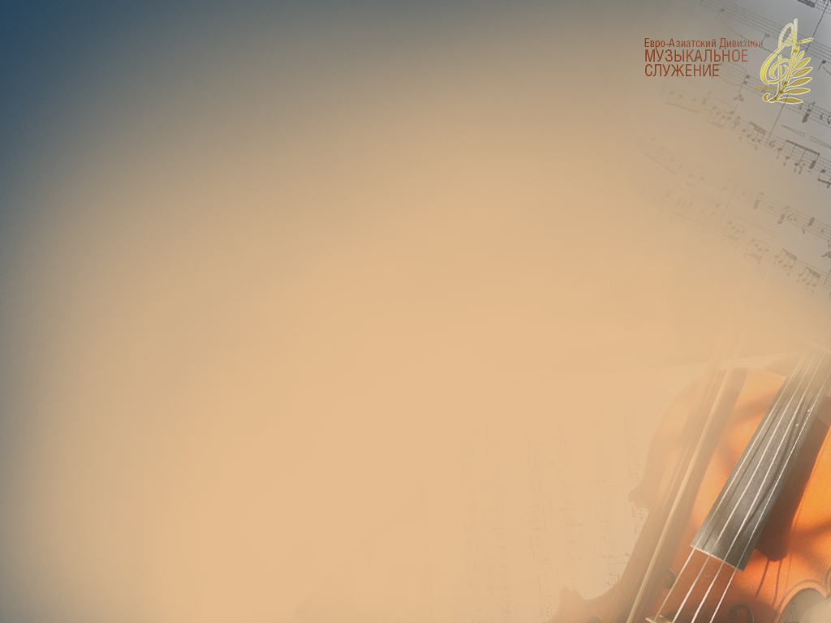
Нам Бог послал
Святого Сына;
Его назвали
Иисус.

Slide 4
Он на Земле
Страдал и умер
И Он воскрес,
Чтоб нас спасти
От смертных уз.

Slide 5
Припев:
Спаситель жив,
Он нам дарит Вечность!
Спаситель жив
И страх исчез.

Slide 6
Припев:
Я знаю Он –
Мой Искупитель;
Имеет смысл
И жизнь моя –
Христос воскрес!

Slide 7
Настанет день –
Придёт Спаситель
Исчезнет зло,
Бог даст покой.

Slide 8
Иисус Христос –
Наш Победитель
Господь наш жив –
Надежда,
Свет и Путь домой!

Slide 9
Припев:
Спаситель жив,
Он нам дарит Вечность!
Спаситель жив
И страх исчез.

Slide 10
Припев:
Я знаю Он –
Мой Искупитель;
Имеет смысл
И жизнь моя –
Христос воскрес!

Slide 11
Сердце Иисуса дышит теплотой

Slide 12
Сердце Иисуса
Дышит теплотой
И любовью к людям, Нежной и святой.
Отчего же, друг мой, Ты печален вновь?
В небе над тобою
Божия любовь.

Slide 13
В мыслях Иисуса
Дума о тебе,
Светлая, как утро,
Как лазурь небес.
Почему ж бывает
Ум мятежен твой?
Ведь Спаситель мира
Помнит нас с тобой.

Slide 14
В доме Иисуса
Мы найдём приют,
Тишина и радость
Нас с тобой там ждут.
Так приди же к Богу -
Обретёшь покой,
Радостную вечность
Даст Он нам с тобой.

Slide 15
Ищите прежде
Царства Божия

Slide 16
Ищите прежде Царства Божия
И правды Его —
Всё остальное Приложится вам.
Аллилуйя!
Аллилуйя!

Slide 17
АЛЛИЛУЙЯ!
(Ищите прежде Царства Божия)
АЛЛИЛУЙЯ!
(И правды Его)
АЛЛИЛУЙЯ!
(Всё остальное приложится вам).
вместе: АЛЛИЛУЙЯ!
АЛЛИЛУЙЯ!

Slide 18
АЛЛИЛУЙЯ!
(Ищите прежде Царства Божия)
АЛЛИЛУЙЯ!
(И правды Его)
АЛЛИЛУЙЯ!
(Всё остальное приложится вам).
вместе: АЛЛИЛУЙЯ!
АЛЛИЛУЙЯ!

Slide 20
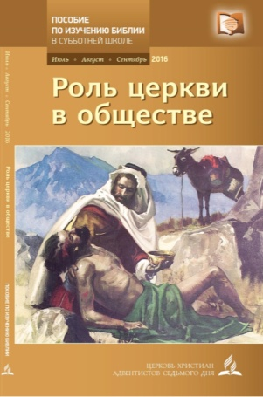
Хвала Тебе, хвала, Господь Спаситель мира!

Slide 21
Хвала Тебе, хвала,
Господь
Спаситель мира.
Ты нам, Своим рабам,
Доверил труд святой.

Slide 22
Коснись же уст огнём
Из чистого горнила,
И весть Твоя польётся Пламенной рекой.

Slide 23
Ты знаешь наш состав:
Мы только
Персть земная,
Но, если изольёшь
На нас Твой
Дух Святой

Slide 24
Трёхангельская весть
От края и до края
Сиянием небес
Наполнит шар
Земной.

Slide 25
Склоняемся, Господь,
В смиренье пред Тобою.
Свет Утренней
Звезды
Сияет впереди.

Slide 26
И сердце и уста
Полны святой Мольбою:
Мы ждём Тебя!
Гряди,
Спаситель наш, гряди!

Slide 28
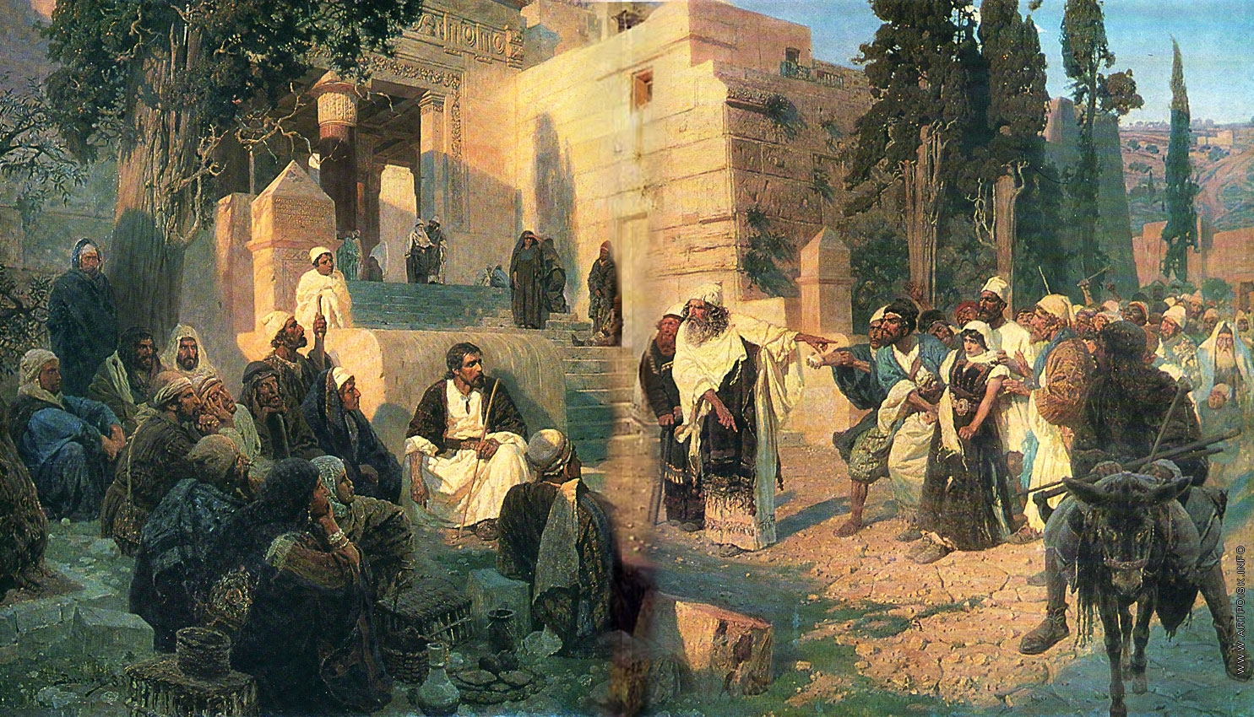
В. Д. Поленов «Христос и грешница». 1888 г.

Slide 29
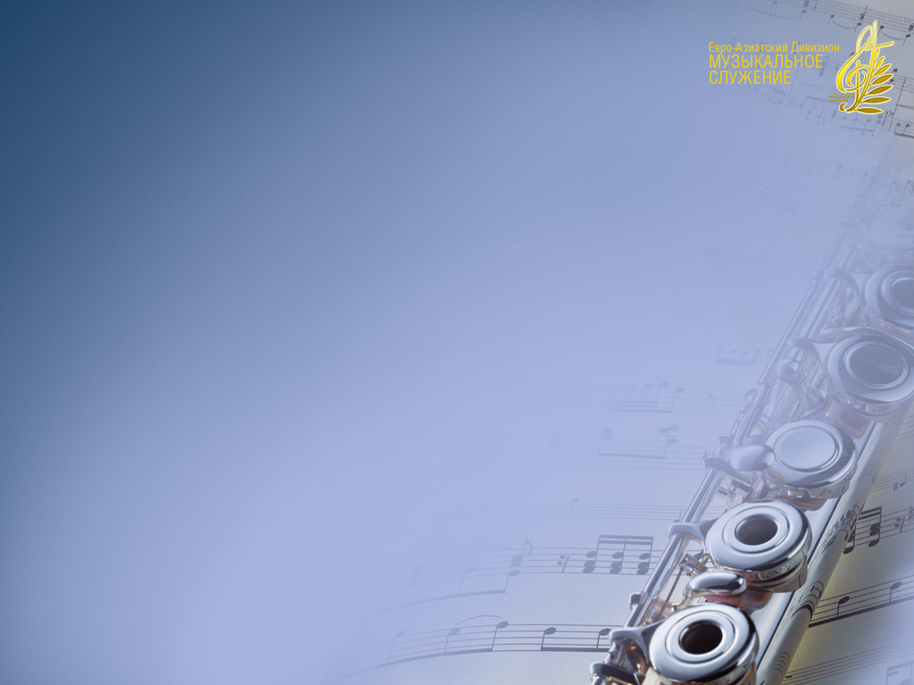
«Христос не погнушался обнищать — уподобиться смертному человеку, чтобы иметь возможность научить нас ежедневно обретать близкие отношения с Богом. Сын Божий принял человеческий облик,
чтобы всем сердцем
сострадать людям.

Slide 30
«Он был способен каждому выразить Своё сочувствие. Иисус смог заниматься тяжелым трудом, вносить Свою лепту в поддержку нуждающихся семей, привыкнуть
к усталости, не проявляя при этом нетерпения. Его дух никогда
не был поглощен мирскими заботами настолько, чтобы
у Него не оставалось времени
и мыслей для небесного.

Slide 31
«Песнопения Иисуса соединяли Его с Небом неразрывной связью. Жители Назарета часто слышали, как Он вслух возносил молитвы
и благодарение Богу. Тех, кто
с Ним общался, нередко сетуя
на усталость, ободряла чудесная мелодия, льющаяся из Его уст»
(Э. Уайт, Ревью энд Геральд, 24 октября 1899 г.)

Slide 32
Чудное озеро Генисаретское

Slide 33
Чудное озеро Геннисаретское
С чистой,
Кристальной
Водой

Slide 34
Ты отражало
Христа
Назаретского,
Весь Его
Образ святой.

Slide 35
Ты отражало
Христа
Назаретского,
Весь Его
Образ святой.

Slide 36
Ныне Он
Духом Своим Поселяется
В наших счастливых Сердцах

Slide 37
Что же не ясно
Он в нас
Отражается,
Как отражался
В водах?

Slide 38
Что же не ясно
Он в нас
Отражается,
Как отражался
В водах?

Slide 39
Или лежит на нас Плесень сомнения,
Или мутит суета,

Slide 40
Или от бурного
Жизни волнения
Плохо в нас
Видно Христа?

Slide 41
Или от бурного
Жизни волнения
Плохо в нас
Видно Христа?

Slide 42
Будем, как озеро Геннисаретское
С чистой
И светлой водой,

Slide 43
И отразится
В нас образ Божественный,
Образ Иисуса
Святой.

Slide 44
И отразится
В нас образ Божественный,
Образ Иисуса
Святой.

Slide 45
«Пусть хвала и благодарение будут выражены в песнопениях. Переживая искушение, не надо говорить о своих чувствах, но лучше верой возгласить песнь благодарения Богу…
(Э. Уайт, Служение исцеления, с. 254)

Slide 46
«Песнопение — это орудие, которое мы всегда можем применить против уныния
и разочарования. Когда таким образом мы открываем сердце солнечному свету, исходящему
от присутствия Спасителя,
то получаем здоровье
и Его благословение.»
(Э. Уайт, Служение исцеления, с. 254)

Slide 47
Хвала Тебе,
наш Господь

Slide 48
Хвала Тебе,
Наш Господь,
Хвала тебе,
Бог Святой,
Хвала за Иисуса –
Сына Твоего.

Slide 49
Хвала Тебе,
Наш Господь,
Хвала тебе,
Бог Святой,
Хвала за Иисуса – Сына Твоего.

Slide 50
Припев:
Теперь слабый скажет:
«Я силён!»
Бедный скажет:
«Я богат»,
Благодаря тому,
Что Бог нам дал.

Slide 51
Припев:
Теперь слабый скажет:
«Я силён!»
Бедный скажет:
«Я богат»,
Благодаря тому,
Что Бог нам дал.

Slide 52
Хвала Тебе,
Наш Господь,
Хвала тебе,
Бог Святой,
Хвала за Иисуса –
Сына Твоего.

Slide 53
Хвала Тебе,
Наш Господь,
Хвала тебе,
Бог Святой,
Хвала за Иисуса – Сына Твоего.

Slide 54
Припев:
Теперь слабый скажет:
«Я силён!»
Бедный скажет:
«Я богат»,
Благодаря тому,
Что Бог нам дал.

Slide 55
Припев:
Теперь слабый скажет:
«Я силён!»
Бедный скажет:
«Я богат»,
Благодаря тому,
Что Бог нам дал.

Slide 56
Великому Богу

Slide 57
Великому Богу
Хвалу вознесём;
Он Сына послал,
Чтоб весь мир был Спасён.

Slide 58
Христос жизнь отдал,
Зло навек победил,
В небесное царство
Нам двери открыл.

Slide 59
Припев:
Богу честь и хвала!
Торжествуй
Вся земля!
Богу честь и хвала!
Людям радость дана.

Slide 60
Припев:
Склонитесь
Пред Богом,
Прославьте Христа!
Велики и чудны
Его все дела!

Slide 61
Нас кровью Своей
Иисус искупил,
Надежду и веру
Он нам подарил.

Slide 62
И каждый Смирившийся
Грешник найдёт
Прощенье в Иисусе
И в Боге оплот.

Slide 63
Припев:
Богу честь и хвала!
Торжествуй
Вся земля!
Богу честь и хвала!
Людям радость дана.

Slide 64
Припев:
Склонитесь
Пред Богом,
Прославьте Христа!
Велики и чудны
Его все дела!

Slide 65
Господь во Христе
Грешный мир Оправдал,
Великую радость
В Иисусе нам дал.

Slide 66
С восторгом
На встречу
Христу мы идём,
Великую славу
Ему воспоём.

Slide 67
Припев:
Богу честь и хвала!
Торжествуй
Вся земля!
Богу честь и хвала!
Людям радость дана.

Slide 68
Припев:
Склонитесь
Пред Богом,
Прославьте Христа!
Велики и чудны
Его все дела!

Slide 69
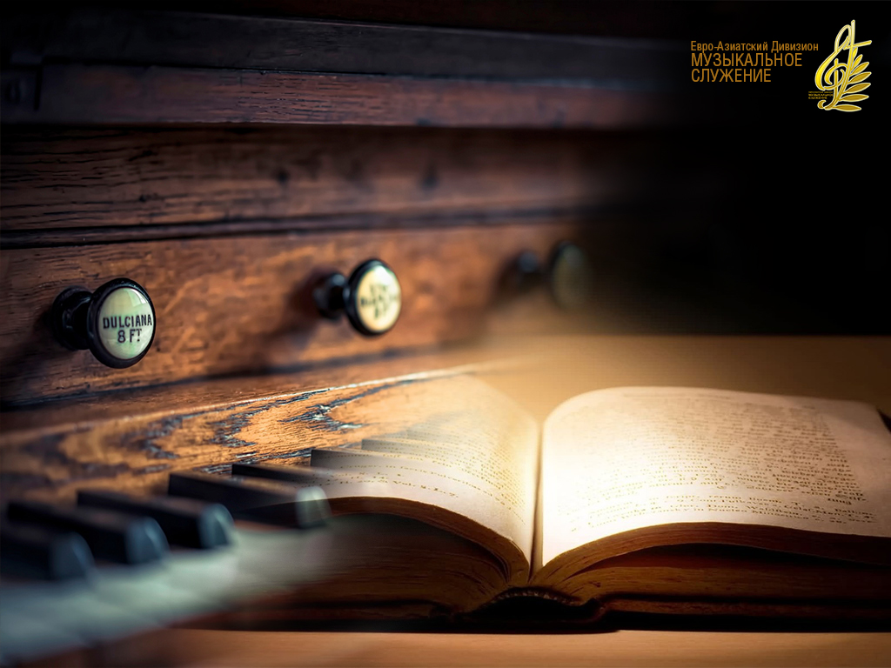
«Ибо нет другого имени под небом, данного человекам, которым надлежало бы нам спастись.»
Деяния 4:12

